Slide 1
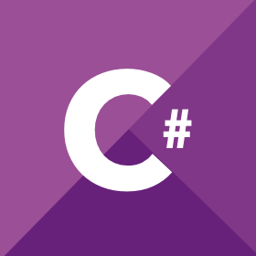
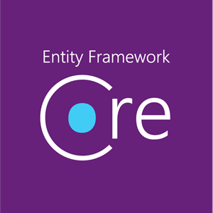
Logica de Programação
Programação C# - Algoritmos

Slide 2
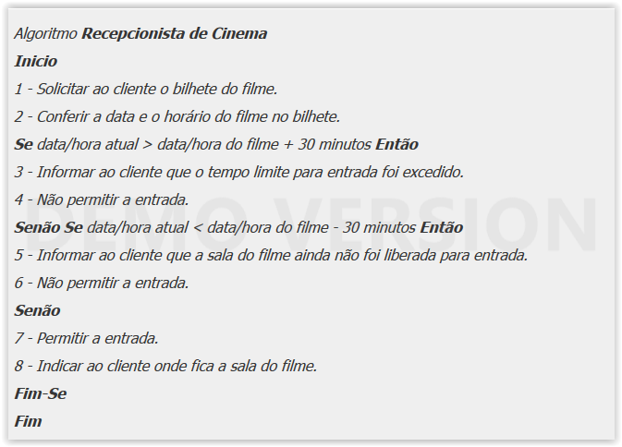
Aperfeiçoamento Profissional - Programação C#
Algoritmos
O que é Algoritmo?
Algoritmo é simplesmente uma "receita" para executarmos uma tarefa ou resolver algum problema. E como toda receita, um algoritmo também deve ser finito. Se seguirmos uma receita de bolo corretamente, conseguiremos fazer o bolo. A computação utiliza muito esse recurso, então se você pretende aprender programação, obviamente deve saber o que é algoritmo.
Embora as vezes não percebemos, utilizamos algoritmos no nosso dia-a-dia e não sabemos. Para a execução de alguma tarefa ou mesmo resolver algum problema, muitas vezes inconscientemente executamos algoritmos.

Slide 3
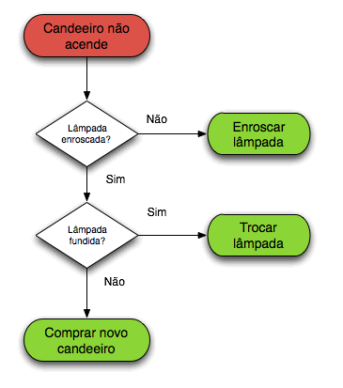
Aperfeiçoamento Profissional - Programação C#
Algoritmos
O que é Algoritmo?
Qualquer pessoa que seguir esses passos executará a função do recepcionista do cinema. Concorda? É importante notar que o algoritmo tem um fluxo que pode seguir diferentes caminhos dependendo da situação em que se encontra. Outro aspecto interessante é que o algoritmo é finito, uma hora ele tem que acabar! Vejamos outro exemplo, dessa vez com uma representação visual: Como trocar uma lâmpada?
Esta representação gráfica do algoritmo é chamada de fluxograma. Os losangos representam as decisões que são tomadas para executar um ou outro passo. Ao final, a lâmpada tem que estar funcionando.

Slide 4
Logica de Programação
Programação C# - Lógica de programação de computadores

Slide 5
Aperfeiçoamento Profissional - Programação C#
Lógica de programação de computadores
O que é Logica de Programação?
Lógica de Programação é a técnica de desenvolver sequências lógicas para atingir um determinado objetivo. Essas sequências lógicas são adaptadas para linguagem de computador pelo programador a fim de produzir software.

Slide 6
Logica de Programação
Programação C# - Compilador, Interpretadores

Slide 7
Aperfeiçoamento Profissional - Programação C#
Compilador, Interpretadores
O que é Compilador?
Um compilador é um programa que recebe código-fonte, escrito em uma linguagem de programação, e retorna um programa em outra linguagem, geralmente um executável, em linguagem de máquina, para ser executado depois.
Uma gramática é o conjunto de regras de sintaxe usado para validar o código-fonte de uma determinada linguagem de programação; cada linguagem tem sua gramática.
Uma das tarefas do compilador é verificar se o código-fonte passado para ele atende às regras de sintaxe da linguagem. Caso o código-fonte tenha erros de sintaxe, o compilador avisa com mensagens de erro.

Slide 8
Aperfeiçoamento Profissional - Programação C#
Compilador, Interpretadores
O que é Interpretador?
Para algumas linguagens, em vez de um compilador, há um interpretador: tem a mesma função de um compilador (gerar código de máquina), mas gera o código de máquina e o executa na hora, sem gravar um executável. JavaScript, por exemplo, é uma linguagem interpretada.

Slide 9
Logica de Programação
Programação C# - Ferramentas

Slide 10


Aperfeiçoamento Profissional - Programação C#
Ferramentas
Vs Code
O Visual Studio Code é um editor de texto multiplataforma disponibilizado pela Microsoft para o desenvolvimento de aplicações web, com suporte principalmente a ASP.NET 5 e Node.js. Conhecer essa ferramenta é importante para os desenvolvedores que pretendem trabalhar em ambientes multiplataforma, por exemplo, seguindo a tendência de desenvolvimento web em ambiente Mac e Linux, ao mesmo tempo em que mantém o projeto compatível com Windows. https://code.visualstudio.com/
.Net Core
O .NET Core é uma plataforma de desenvolvimento de uso geral mantida pela Microsoft e pela comunidade .NET no GitHub. Ele é de plataforma cruza e dá suporte ao Windows, macOS e Linux, e podendo ser usado no dispositivo, na nuvem e em cenários inserido/IoT.
https://www.microsoft.com/net/download/windows

Slide 11
Logica de Programação
Programação C# - Variáveis

Slide 12
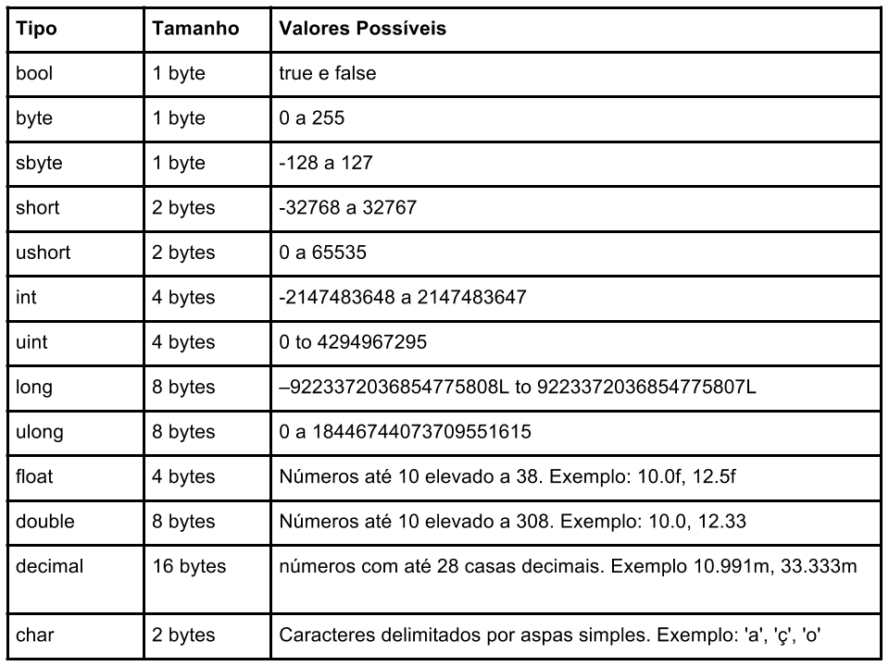
Aperfeiçoamento Profissional - Programação C#
Tipos de dados Primitivos
O que são tipos de dados primitivos?
Nos algoritmos criados para realizar tarefas na computação utilizamos variáveis para manipular dados, por exemplo: nome, idade, altura, peso, data de nascimento, sexo, saldo, etc. Para otimizar a utilização da memória, cada variável armazena apenas um tipo de dados.
A variável nome, deve armazenar textos, já a variável idade deve armazenar apenas números inteiros (sem casa decimal), na variável sexo podemos armazenar apenas um caractere ("M" ou "F"). Seria correto armazenarmos o valor "M" na variável idade? Não né, por isso devemos especificar em nossos algoritmos o tipo de cada variável.

Slide 13
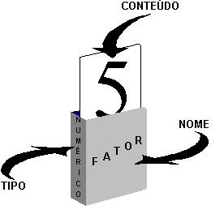
Aperfeiçoamento Profissional - Programação C#
Constates
O que são Variáveis e Constantes?
Variáveis e constantes são os elementos básicos que um programa manipula. Uma variável é um espaço reservado na memória do computador para armazenar um tipo de dado determinado. Variáveis devem receber nomes para poderem ser referenciadas e modificadas quando necessário. Muitas linguagens de programação exigem que os programas contenham declarações que especifiquem de que tipo são as variáveis que ele utilizará e as vezes um valor inicial. Tipos podem ser por exemplo: inteiros, reais, caracteres, etc. As expressões combinam variáveis e constantes para calcular novos valores.

Slide 14
Aperfeiçoamento Profissional - Programação C#
Constates
Boas Práticas
Todo nome deve iniciar com letras e pode conter números;
O caractere "_" é contado como uma letra;
Todo primeiro caractere deve ser sempre uma letra;
Letras maiúsculas e minúsculas são consideradas caracteres diferentes;
Palavras reservadas não podem ser usadas como nome de variáveis.
É boa política escolher nomes que significam alguma coisa e indiquem a função da variável. Por
exemplo: valor, soma, total, nome, raio.

Slide 15
Logica de Programação
Programação C# - Exercícios Variáveis e
Constantes

Slide 16
Logica de Programação
Programação C# - Operadores aritméticos

Slide 17
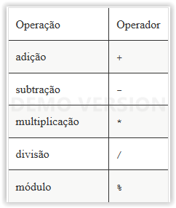
Aperfeiçoamento Profissional - Programação C#
Tipos de dados Primitivos
Operadores aritméticos?
Operadores Aritméticos são os operadores matemáticos para realizarmos operações de soma, subtração, multiplicação e divisão. A linguagem C# proporciona a execução dessas operações utilizando os mesmos operadores matemáticos que já conhecemos.
Dos cinco operadores citados os três primeiros trabalham da maneira que nós já conhecemos (Adição, Subtração e Multiplicação), já o operador de Divisão ‘/’ trabalha de maneira diferente na divisão de um inteiro, por exemplo, quando dividimos 11 por 2 usando esse operador (sendo 11 um inteiro) o resto da divisão é descartado, pois os inteiros não aceitam numeros fracionários, ou seja, o resultado seria 5. Já o operador ‘%’ tem como sua única função pegar o resto de uma divisão usando o mesmo exemplo dividindo 11 por 2 usando o operador ‘%’ modulo o resultado seria 1, já que é o resto da divisão.

Slide 18
Logica de Programação
Programação C# - Exercícios Operadores
Aritméticos

Slide 19
Logica de Programação
Programação C# - Operadores de Atribuição

Slide 20
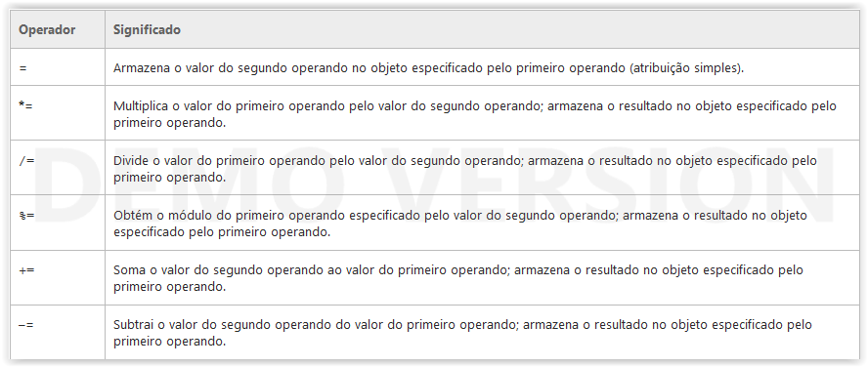
Aperfeiçoamento Profissional - Programação C#
Operadores de Atribuição
Operadores de atribuição?
Os operadores de atribuição armazenam um valor no objeto designado pelo operando à esquerda. Há dois tipos de operações de atribuição: atribuição simples, na qual o valor do segundo operando é armazenado no objeto especificado pelo primeiro operando, e atribuição composta, na qual uma operação aritmética, de troca. Todos os operadores de atribuição na tabela a seguir, exceto o operador =, são operadores de atribuição composta.

Slide 21
Logica de Programação
Programação C# - Exercícios Operadores
Atribuição

Slide 22
Logica de Programação
Programação C# - Operadores de Comparação

Slide 23
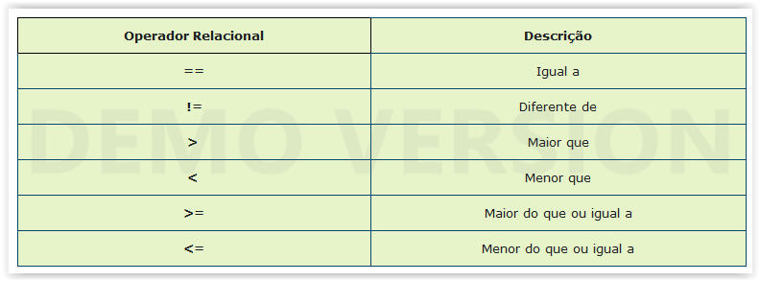
Aperfeiçoamento Profissional - Programação C#
Operadores de Comparação
Operadores de Comparação?
Os operadores relacionais comparam dois valores e retornam um valor booleano (true ou false). Veja na tabela abaixo esses operadores:

Slide 24
Logica de Programação
Programação C# - Exercícios Operadores
Comparação

Slide 25
Logica de Programação
Programação C# - Operadores Lógicos

Slide 26
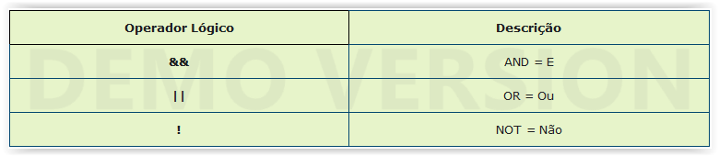
Aperfeiçoamento Profissional - Programação C#
Operadores Lógicos
Operadores Lógicos?
Os operadores lógicos trabalham como operandos booleanos e seu resultado também será booleano (true ou false). Eles são usados somente em expressões lógicas, e são descritos na tabela a seguir:

Slide 27
Logica de Programação
Programação C# - Exercícios Operadores
Lógicos

